Slide 1
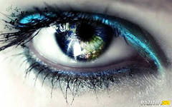
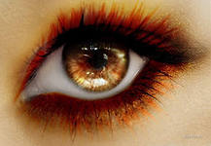
Зрительный анализатор.
Выполнила:
Учитель биологии МКОУ «Углянская СОШ»
Верхнехавского района Воронежской области
Хохлова Е.В.

Slide 2
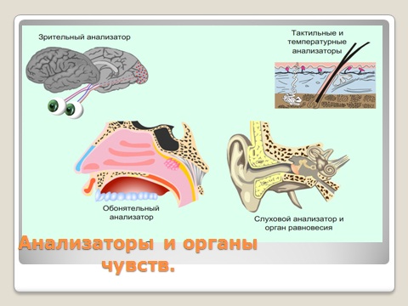
Анализатор – это система, обеспечивающая восприятие, доставку в мозг и анализ в нем какого– либо вида информации.
1)зрительный
2)слуховой
3)обонятельный
4)осязательный
5)вкусовой

Slide 3
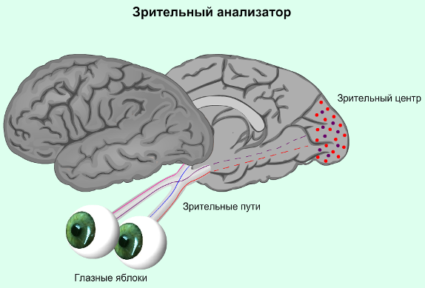
Разграничьте понятия «зрительный анализатор» и «орган зрения»

Slide 4
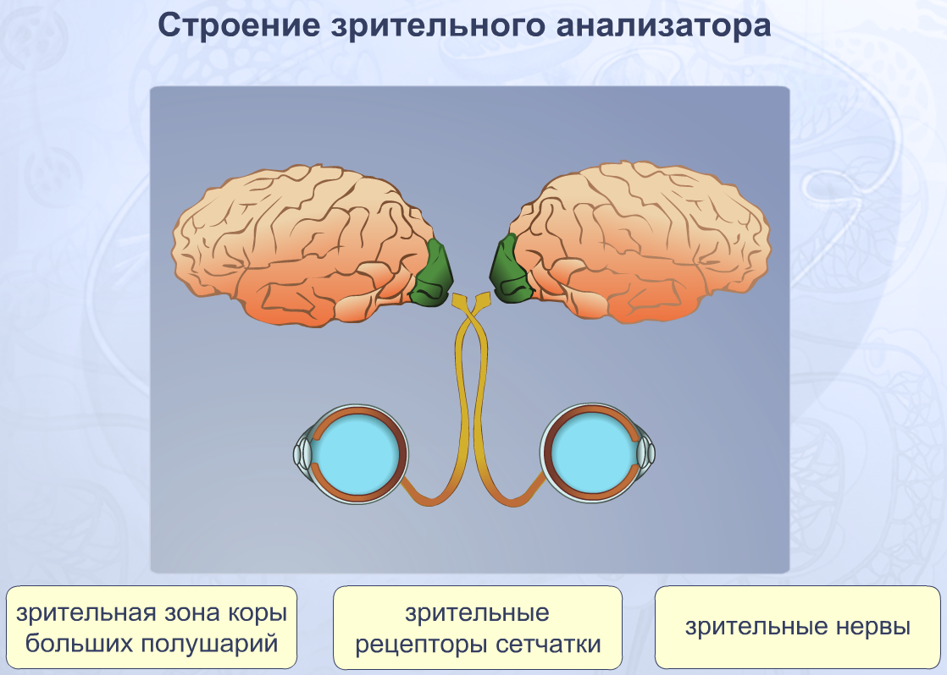

Slide 5
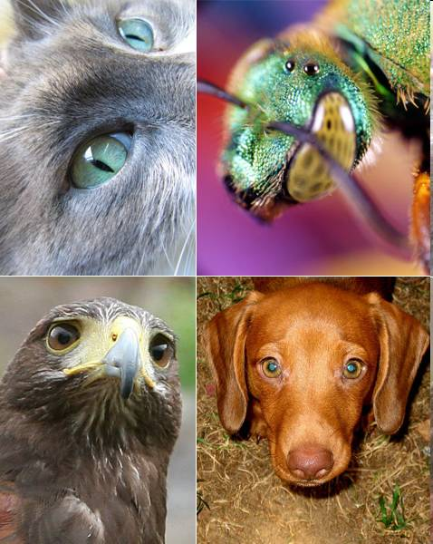
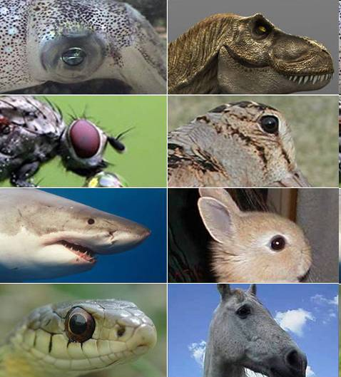
Такие разные глаза

Slide 6
Значение зрения
Благодаря глазам мы с вами получаем 70% информации об окружающем мире, дают человеку до 1000 ощущений в минуту.
Глаз позволяет увидеть предметы, их форму, размер, цвет, перемещения.
Глаз способен различить хорошо освещенный предмет.
Теоретически человек мог бы увидеть огонек свечи на расстоянии 200 км.
Глаз способен различать 130-250 чистых цветовых тонов и 5-10 миллионов смешанных оттенков.
Полная адаптация глаза к темноте занимает 60-80 минут.

Slide 7
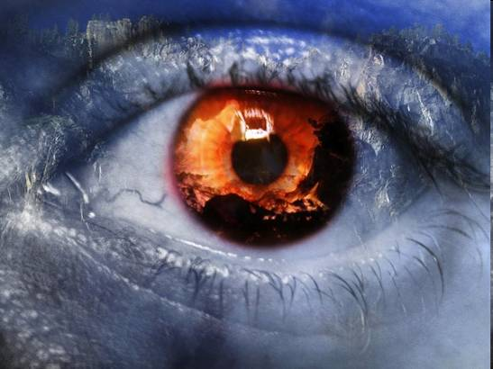
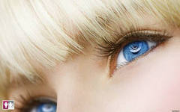
«Глаза – зеркало души» В. Гюго
“Посмотри мне в глаза”, – просим мы . Именно в них можно увидеть правду и ложь, самое высокое чувство и самое низкое.

Slide 8
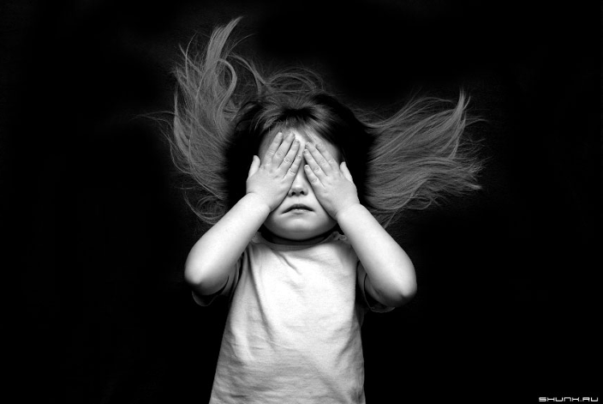
А теперь представьте на минуту, что вся красота окружающего нас мира исчезла…
“Береги как зеница око”, – говорят о самом дорогом.

Slide 9
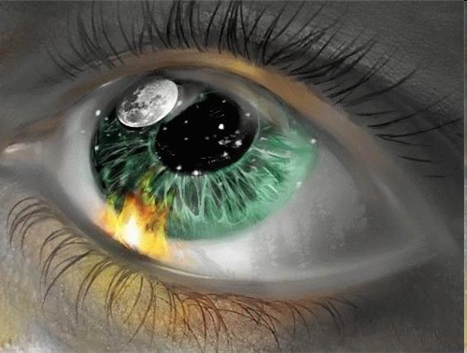
Как же устроены наши глаза,
в чем состоит принцип их работы?

Slide 10
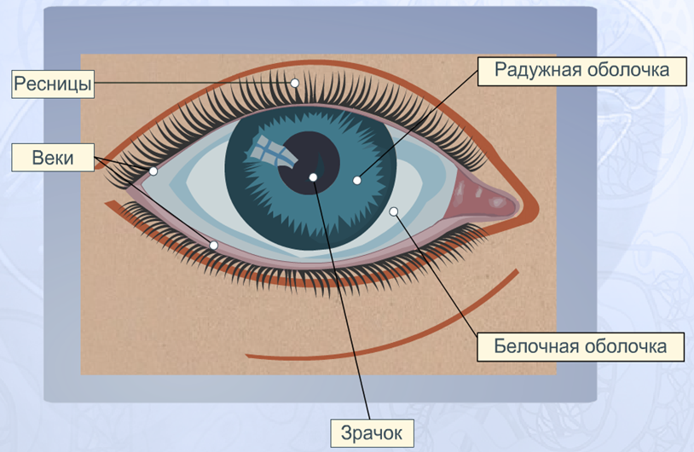
Внешнее строение глаза
Глазное яблоко имеет почти сферическую форму около 2 см в диаметре, массой – 6-8 г.

Slide 11
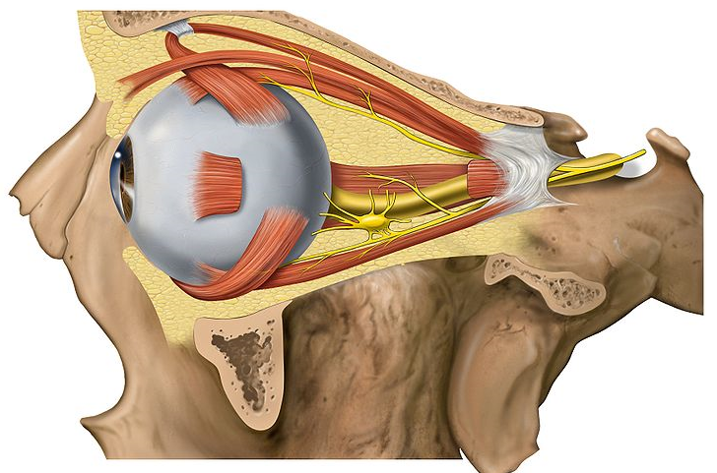
Положение глазного яблока
Мышцы, приводящие
в движение
глазное яблоко
Глазное яблоко
Глазной нерв

Slide 12
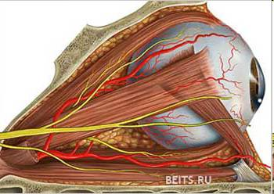
Мышцы глаза
Для управления движением глаза существует 6 мышц: 4 прямые и 2 косые.
Одна пара поворачивает глаз влево и вправо, другая - вверх и вниз, а третья вращает его относительно оптической оси

Slide 13
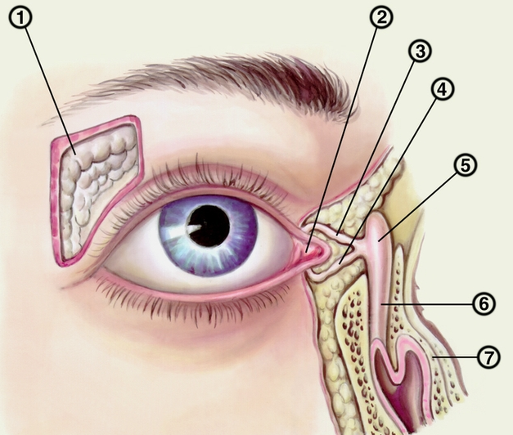
Слезная железа
Состав слезной жидкости:
99% - вода
1, % -соли
вв
1 — слезная железа; 2 — слезное мясцо; 3, 4 — слезные канальцы; 5 — слезный мешок; 6 — носослезный проток; 7 — нижняя носовая раковина.

Slide 14
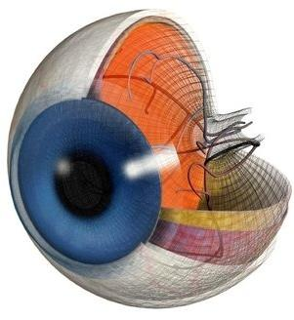
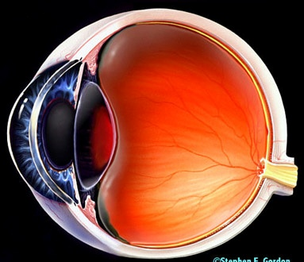
строение глаза
сетчатка
склера
хрусталик
роговица
зрачок
сосудистая
оболочка
радужка
стекловидное тело

Slide 15
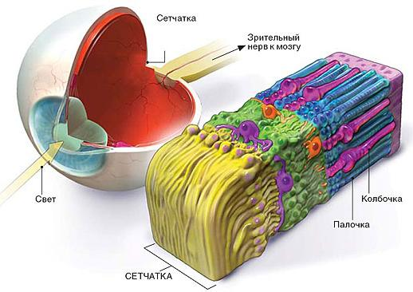
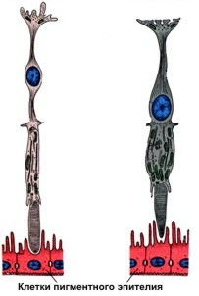
сетчатка глаза
Слепое пятно
Палочки
125 миллионов
Колбочки
7 миллионов
Notes:
Изображение сетчатки «активно», обеспечивает переход к слайду 9

Slide 16
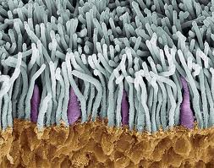
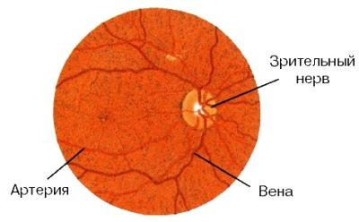
Сетчатку пронизывает сложная сеть кровеносных сосудов.
На фотографии, полученной с помощью
сканирующего электронного микроскопа
видны колбочки (фиолетовые) и палочки
(серые), выстилающие поверхность сетчатки.

Slide 17
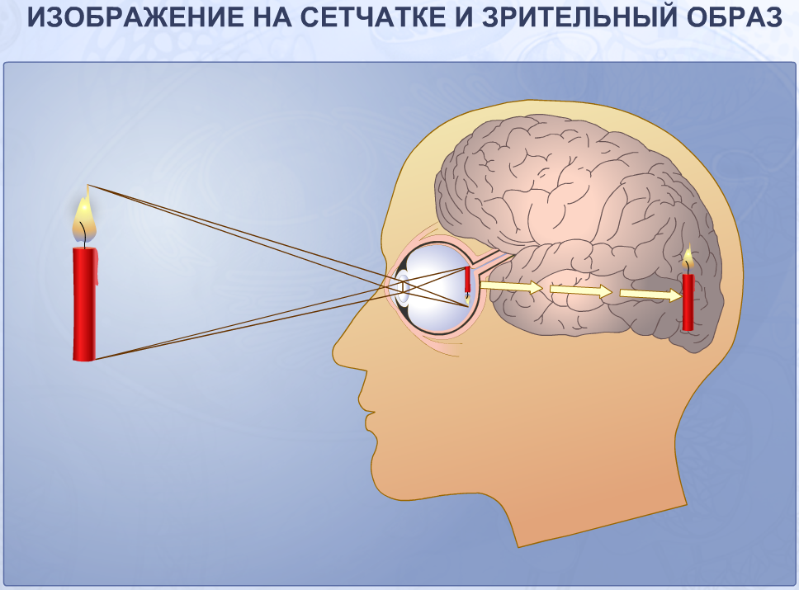

Slide 18
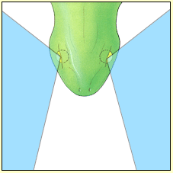
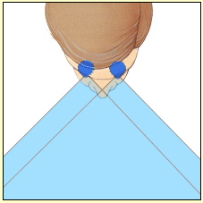
Бинокулярное зрение
Благодаря тому, что у нас имеется два глаза, каждый из которых воспринимает предметы под своим углом, а также благодаря мозгу. Сводящему полученное изображение воедино, мы способны воспринимать пространственные объемы. Каждый глаз посылает в головной мозг различные образы. Мозг в свою очередь объединяет оба изображения в единое целое, обладающее тремя измерениями: высотой, шириной и глубиной.

Slide 19
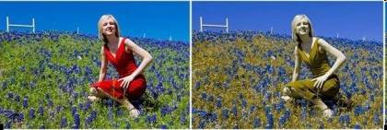
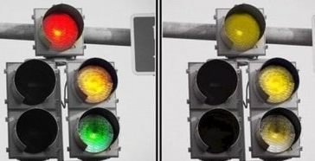
Дальтонизм
До 14 месяцев у новорожденных девочек и до 16 месяцев у мальчиков наблюдается период полного не восприятия цветов. Формирование цветоощущения заканчивается к 7,5 годам у девочек и к 8 годам у мальчиков.
Около 10% мужчин и менее 1% женщин имеют дефект цветового зрения ( не различение красного и зеленого цветов или, реже, синего)

Slide 20
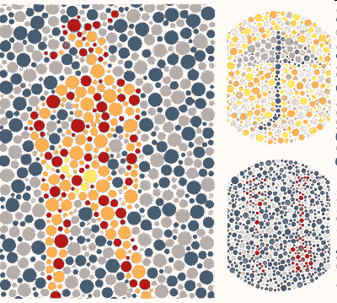
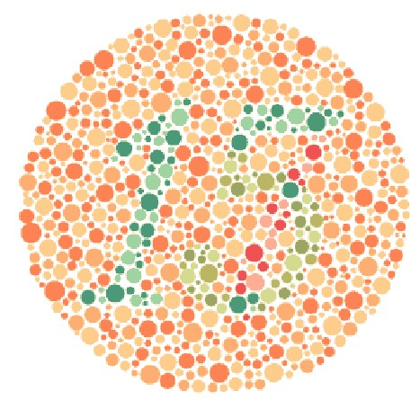
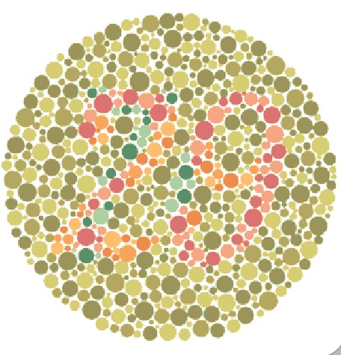
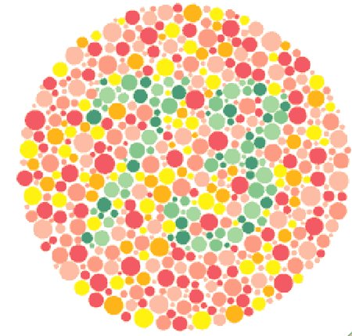
1) 2)
3) 4)

Slide 21
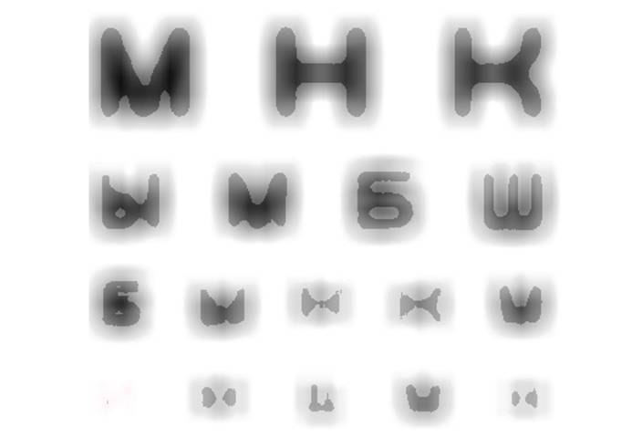
Катаракта

